Slide 1
Germinación
Orígen y desarrollo de la semilla. Interacciones hormonales. El proceso de la germinación. Factores que la afectan. Longevidad y viabilidad de las semillas. Poder y energía germinativa. Bancos de germoplasma. Reposo: dormición y quiescencia. Mecanismos de dormición: coberturas, inhibidores. Embriones inmaduros. Semillas fotoblásticas.

Slide 2
La semilla como unidad de dispersión y supervivencia
Es el óvulo fecundado y maduro.
Origina un individuo, perpetuando y multiplicando la especie, diseminando y pasando época desfavorable en estado de semilla latente.
Partes constitutivas:
Embrión,
Reservas (endosperma – perisperma – cotiledones – macro-prótalo)
Cubierta seminal o tegumentos.

Slide 3
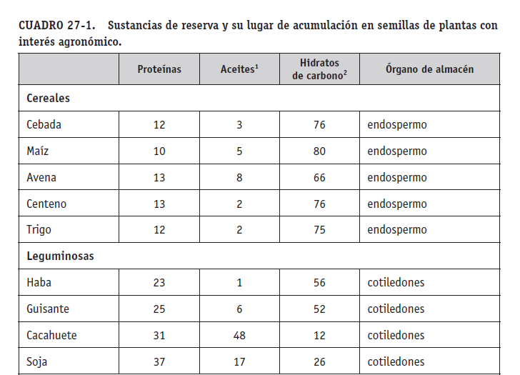

Slide 4
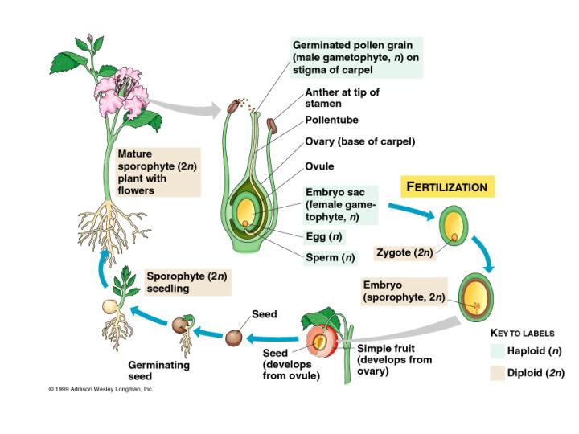
Ciclo Ontogénico

Slide 5
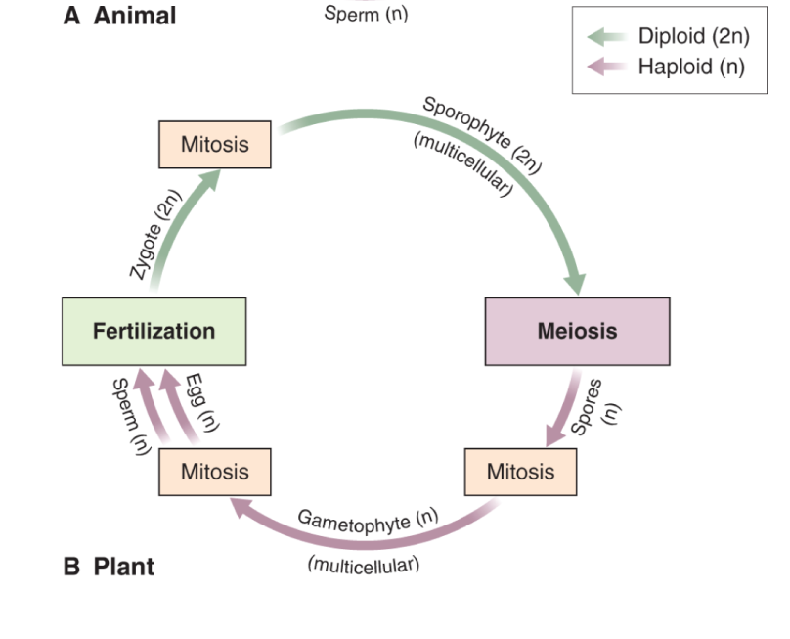
A diferencia de los animales, las plantas vasculares presentan una alternancia entre la fase gametofítica (haploide) y la fase esporofítica (diploide).

Slide 6
Embriogénesis
Período temprano. Mitosis y diferenciación celular, elevada división celular. Citocininas
Período medio. Expansión celular y acumulación de reservas (lípidos, almidón, proteínas). Auxinas y Giberelinas
Período tardío. Maduración, tolerancia a la desecación, acumulación de reservas y proteínas LEA. Disminución de la actividad metabólica. Dormición primaria. ABA
Notes:
La primera división del huevo o cigota da lugar a dos células, una apical que da orígen al embrión y una basal que origina el ápice radicular y el suspensor.
El suspensor permite el transporte de nutrientes hacia el embrión y cuando la semilla madura degenera y desaparece.
Además de ser el período en el cual se forma la semilla, la embriogénesis también constituye la fase de preparación para la germinación.

Slide 7
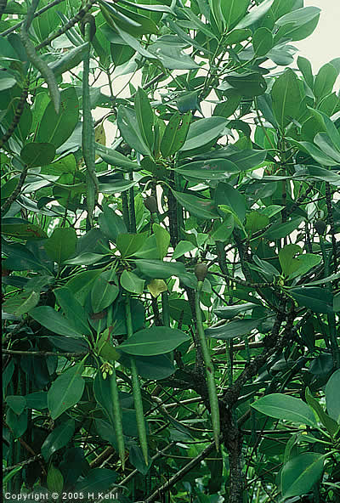
SEMILLAS VIVÍPARAS
Las semillas no presentan dormición primaria y exhiben germinación precoz.
La semilla madura y germina estando unida a la planta.
Ejemplo: manglar rojo (Rhizophora mangle).
Notes:
En cereales se presenta el “pre-harvest sprouting” cuando las semillas maduran en climas muy cálidos y húmedos (sorgo, trigo, etc).

Slide 8
Semillas ortodoxas
Semillas tolerantes a la desecación, debido a la gran acumulación de sacarosa y otros azúcares, cuya función es mantener la integridad de las membranas durante la deshidratación
Se dispersan y conservan luego de alcanzar un bajo % de humedad
Notes:
Conservan menos del 10% de agua

Slide 9
Semillas recalcitrantes
No toleran la desecación, estas semillas no se desecan al madurar y no experimentan reducción del metabolismo celular. Este tipo de semillas es muy común en los trópicos.
  sensibles a la desecación
  Se dispersan junto con los tejidos del fruto (carnoso) con altos contenidos de humedad
Notes:
Semillas recalcitrantes en anacahuita, Ingá, árboles tropicales, robles y algunas especies del género Araucaria

Slide 10
Almacenamiento de las semillas.
Semillas Ortodoxas: pueden ser desecadas hasta 5 a 2% de Humedad sin riesgo de ser dañadas.
Almacenamiento: 5% humedad y -18 °C.
Mayoría de las especies cultivadas.
Semillas Recalcitrantes: no pueden ser desecadas por debajo de un contenido alto de humedad.
La mayoría muere cuando su contenido de humedad es del 16 al 30% del Peso Fresco.
Nuez de Brasil- caoba- araucaria- sándalo- palma-maitén, roble, anacahuita, ingá
Semillas Intermedias: tienen cierta sensibilidad a la desecación hasta 7 a 10% del Peso Fresco.
Almacenamiento 10 años a 10% de humedad y 20 °C.
Café, papaya.

Slide 11
GERMINACION
La germinación es el regreso a la vida activa de un embrión que se hallaba en reposo.
Comienza con la absorción de agua por la semilla (Imbibición) y culmina con la emergencia de la radícula a través del tegumento.
Entre la etapa de embriogénesis (proceso de formación del embrión) y la germinación hay un periodo de relativa inactividad llamado LETARGO o REPOSO:
  DORMICIÓN
  QUIESCENCIA
Notes:
La dormición primaria se puede eliminar mediante un tratamiento de frío (estratificación), luz, GAs, etileno, sustancias presentes en
el humo del tabaco (p. ej., butenólidos) y óxido nítrico, entre otros. Durante el proceso de estratificación de semillas de
algunas especies se produce un descenso en la forma fisiológicamente activa del ABA (ABA-libre), con el consiguiente
incremento de la capacidad germinativa. A diferencia de la dormición primaria, la dormición secundaria suele estar relacionada
con los ciclos anuales de dormición en los bancos de semillas del suelo. Su eliminación suele producirse cuando las condiciones medioambientales en el suelo son las adecuadas para germinar

Slide 12
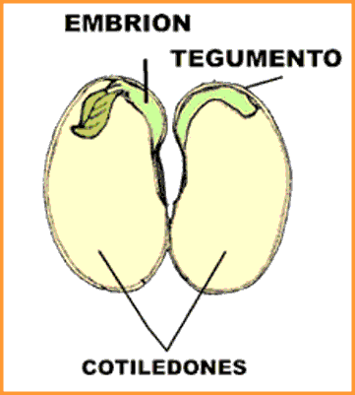
QUIESCENCIA
La semilla no germina porque las condiciones ambientales son adversas
Humedad
Temperatura
O₂
Notes:
El Investigador Benech Arnold incluye al Fotoblastismo como factor de dormición. Según dicho autor la Quiescencia se da cuando una semilla no germina en condiciones hídricas, de temperatura y de gases adecuada (excluyendo a la luz de este grupo de factores ambientales).

Slide 13
FLUJO DE AGUA= Ψ semilla - Ψ suelo
is+ I + it
El potencial agua de una semilla seca está determinado por el potencial mátrico
is= impedancia interna de la matriz del suelo
I= impedancia externa (grado de contacto de la semilla con el suelo)
it= impedancia interna de la semilla (incluye los
tegumentos, importante en semillas duras o con cubiertas impermeables)
Notes:
El Potencial Agua de una semilla es muy negativo alcanzando valores de -100 MPa determinado por el componente mátrico (coloides y proteínas).
Recuerden que la Imbibión o primer etapa del proceso germinativo está determinado por el ingreso de agua generado por la diferencia de potenciales existentes entre la semilla y el suelo (o sustrato).

Slide 14
Factores externos.
Temperatura
Las temperaturas compatibles de germinación varían entre las especies.
Especies tropicales germinan a temperaturas elevadas, superiores a 25 ºC.
Especies de zonas frías germinan a bajas temperaturas (5 a 15 ºC). Ej: Fagus sylvatica (haya), Trifolium repens (trébol).
En la región mediterránea, las temperaturas más adecuadas para la germinación son de 15 a 20 ºC.
La alternancia térmica entre día-noche actúa positivamente sobre las etapas de la germinación.

Slide 15
Factores externos
Gases
Las semillas requieren para germinar un medio suficientemente aireado que permita una adecuada disponibilidad de O₂ y CO₂.
Las semillas germinan en atmósfera normal mientras que algunas aumentan su germinación con 8% de O₂, como Typha latifolia y Cynodon dactylon.

Slide 16
Dormición
Es un proceso mecánico o fisiológico que impide la germinación aún en condiciones APROPIADAS.
Hay varias causas de Dormición:
- Cubierta seminal es muy dura o impermeable, que impide la entrada del agua necesaria para la imbibición.
Estas cubiertas pueden impedir el intercambio gaseoso.
También pueden ofrecer alta resistencia mecánica.
Ejemplo: leguminosas, cannáceas, ciruelo.
En la naturaleza estas cubiertas se degradan por cambios de temperatura, acción de microorganismos, tracto de animales, fuego.
O bien por Escarificación mecánica (lijado) o química.

Slide 17
Dormición
- Las semillas contienen inhibidores de germinación que necesitan tiempo para ser removidos. En general son hidrosolubles (taninos, cumarinas, fenólicos). Ejemplo plantas efímeras del desierto, acelga, paraíso, tomate.
En la naturaleza se eliminan con agua, y a veces requieren bajas temperaturas.
Estratificación. Lavados con agua. Se pueden utilizar hormonas (giberelinas, etileno, citocininas)
Notes:
Estratificación, arena húmeda y frío de 0 a 7 grados

Slide 18
Dormición
- Presencia de embriones rudimentarios: fisiológica o morfológicamente inmaduros, no suficientemente desarrollados para la germinación. Ejemplos: ginkgo, orquídeas.
A veces la dormición se debe a la presencia de los cotiledones, cuando estos se remueven se produce la germinación. Ejemplo, avellana.
Requieren tiempo para completar su maduración.
Estratificación.
Notes:
Los cotiledones pueden tener ABA como inhibidor. Se deben dejar estratificar en frío para desdoblar el ABA o eliminar los cotiledones.

Slide 19
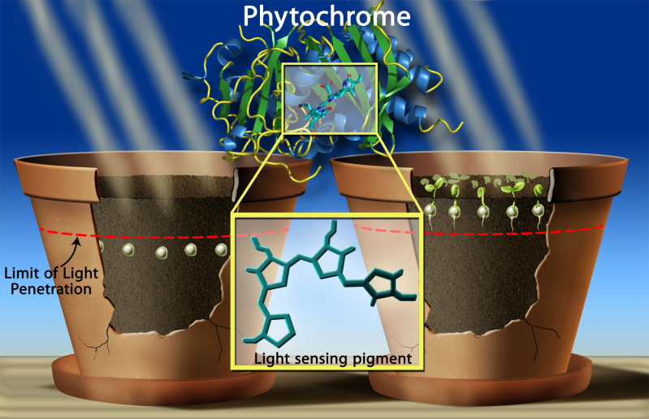
Dormición determinada por requerimiento de
Luz
Notes:
Los fitocromos (cromoproteínas) son pigmentos de color azulado que están presentes en todos los tejidos vegetales en muy pequeñas cantidades. Tienen la capacidad de percibir estímulos de luz de muy baja energía (luz Roja y Roja Lejana) y producir la activación de genes nucleares. Luego de la percepción del estímulo lumínico, las semillas fotoblásticas pueden germinar en oscuridad.

Slide 20
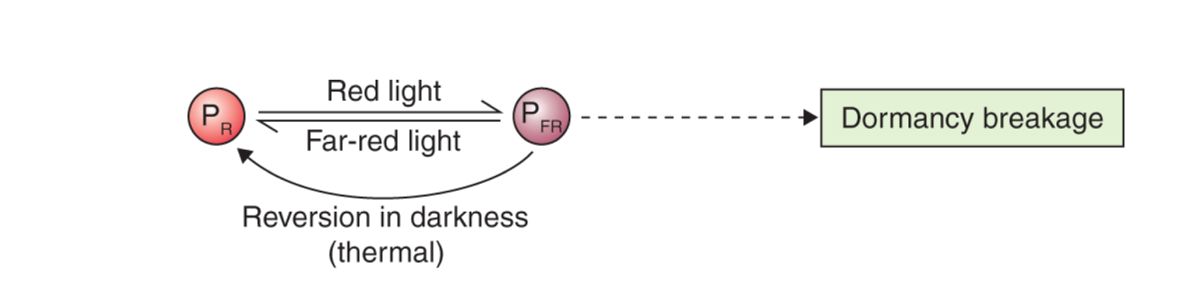
Pr: Fitocromo Rojo (red) absorción máxima a 660 nm longitud de onda
Pfr: Fitocromo Rojo lejano (far red) absorción máxima a 730 nm longitud de onda.
Notes:
La velocidad de conversión de Pr a Pfr es muy veloz (aproximadamente 3 segundos) mientras que la velocidad de conversión de Pfr a Pr es más lenta (3 horas y media).
Esto determina que el equilibrio de la reacción se desplace hacia la derecha desencadenando el proceso de germinación. Si por algún motivo las semillas quedan enterradas profundamente o no reciben la incidencia de la luz, dicha conversión no ocurre y no se produce la germinación.

Slide 21
Notes:
Espectro de absorción del Fitocromo Rojo y Rojo lejano

Slide 22
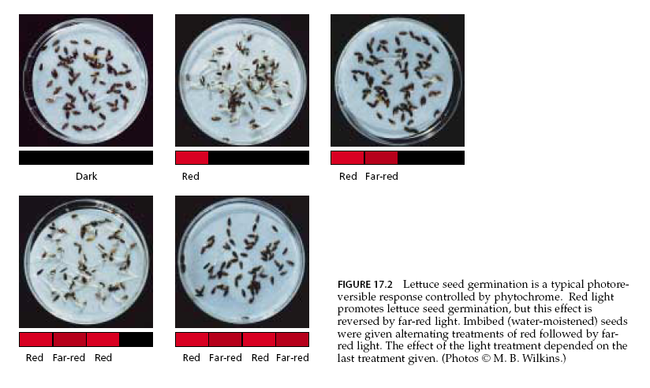
Notes:
Ensayos experimentales donde se probó la incidencia lumínica con luz monocromática red (660 nm), red seguida de far red (660 y luego 730), red-far red-red (660 – 730 – 660) y red-far red – red – far red (660-730-660-730).
En estos casos fue comprobado que el estímulo que cuenta o determina la germinación es el último recibido. Ver imágenes y se comprueba que la iluminación con luz red (660 nm) es la que resulta efectiva para inducir la germinación de semillas fotoblásticas.

Slide 23
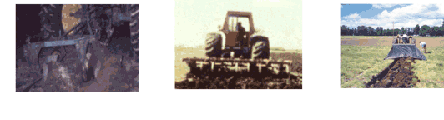
Semillas fotoblásticas: poseen respuesta a bajos flujos de luz.
Ejemplos:
Semillas de malezas, plantas espontáneas o invasoras.
Semillas pequeñas con escasas reservas.
Estrategias de germinación cuando el ambiente les resulta favorable (ausencia de plantas cercanas).
Ej. Datura ferox (chamico), Amaranthus sp. (yuyo colorado), Gomphrena perennis (siempre viva del campo), Lolium sp (raygrás), etc.
Scopel, Ballaré y Sanchez, 2002
Notes:
El laboreo mecánico, remoción hídrica, eólica, pastoreo, fuego, etc, deja las semillas fotoblásticas expuestas a la incidencia lumínica desencadenando la germinación.
Es un mecanismo de supervivencia y adaptabilidad de numerosas especies espontáneas para sobrevivir cuando las condiciones le son propicias. Numerosas malezas poseen esta estrategia.

Slide 24
En la germinación se distinguen tres fases
Fase de hidratación: La absorción de agua es el primer paso y va acompañado de un aumento en la actividad respiratoria.
Fase de activación metabólica: Se producen las transformaciones metabólicas para el correcto desarrollo de la plántula. Aquí la absorción de agua se mantiene constante y se degradan las reservas.
Fase de crecimiento o germinación visible: Se asocia con la emergencia de la radícula (cambio morfológico visible) y se caracteriza porque la absorción de agua vuelve a aumentar, así como la actividad respiratoria.
Notes:
La absorción de agua desencadena una secuencia de cambios metabólicos, que incluyen la respiración, síntesis proteica, la reparación del ADN y la movilización de reservas.
El alargamiento celular del embrión provoca la ruptura de las cubiertas seminales, produciendo la emergencia de la radícula.

Slide 25
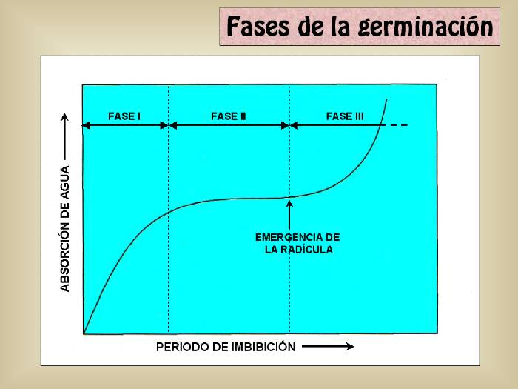
Fases de la germinación
Durante la fase I, la semilla absorbe agua (imbibición). La absorción alcanza una meseta (fase II), donde se reactiva el metabolismo y se reparan los componentes celulares dañados durante la desecación-rehidratación. Después de la aparición de la radícula el peso fresco aumenta y comienza el crecimiento de la plántula (Fase III).

Slide 26
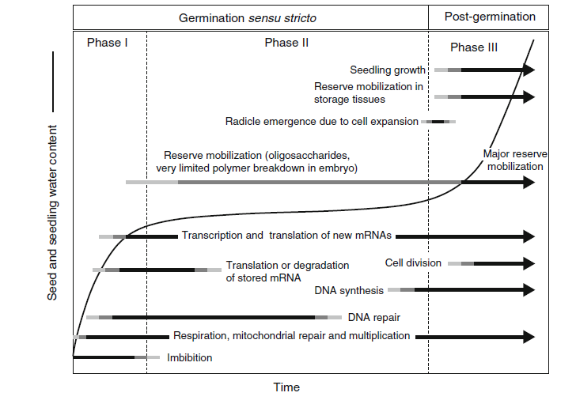

Slide 27
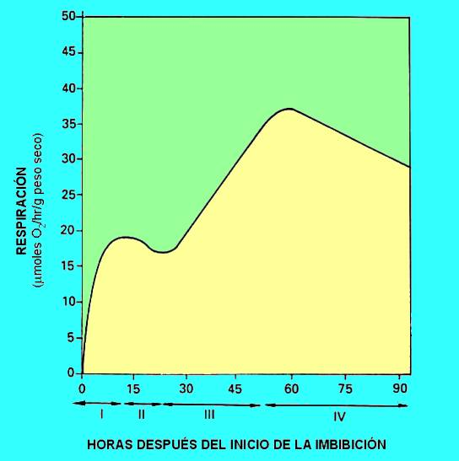
Actividad respiratoria de semillas de Pisum sativum durante la germinación.
Notes:
Fase I: Incremento de la respiración. Generalmente se produce antes de las12h desde el inicio de la imbibición. Este aumento es proporcional a la hidratación de los tejidos de la semilla. El principal sustrato utilizado en esta fase es la sacarosa. CR: 1.
Fase II: Actividad respiratoria estable entre las 12 y 24h desde el inicio de la imbibición. Las cubiertas seminales, que todavía permanecen intactas, limitan la entrada de O₂. La eliminación de la testa puede acortar o anular esta fase. CR: 3.
Fase III: Segundo incremento en la actividad respiratoria, que se asocia a la mayor disponibilidad de O₂, como consecuencia de la ruptura de la testa producida por la emergencia de la radícula.
Fase IV: Merma en la respiración que coincide con la disminución de las reservas hasta que la plántula comienza a fotosintetizar (organismo autótrofo).

Slide 28
Viabilidad de las semillas.
Es el período de tiempo durante el cual las semillas conservan su capacidad para germinar.
Depende del tipo de semilla y de las condiciones de almacenamiento.
Caso extremo de viabilidad: Nelumbo lucífera encontradas en Manchuria (antigüedad 250 a 400 años) y Achira (Catamarca y Salta) de 500 años.
Baja sobrevivencia: Acer, Salix (sauces), Populus (álamos) y Ulmus (olmos) que permanecen viables hasta 6 meses.
Generalmente, la vida media de una semilla se sitúa entre 5 y 25 años.
Las semillas pierden su viabilidad por causas muy diversas.
La desecación por debajo del 2 a 5% de humedad afecta el agua de constitución de la semilla, siendo perjudicial para la misma.
Para alargar la viabilidad, las semillas se deben conservar en ambientes secos; con bajas temperaturas y niveles de oxígeno.

Slide 29
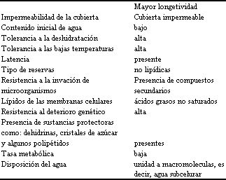
Estructura y composición de las semillas y su relación con la duración de la viabilidad

Slide 30
Longevidad de las semillas.
Es el período de tiempo durante el cual la semilla en reposo, no pierde su capacidad para germinar.
Depende del tipo de semilla y de las condiciones de almacenamiento.
Especies cultivadas son de vida corta, de 1 a 3 años.
Alta longevidad: Picea glauca 15 años a bajas temperaturas.
Lechuga: 20 años a 4 ºC y 8 %HR.
Longevidad estrechamente relacionada con las condiciones de almacenamiento.
Para alargar la longevidad, las semillas se deben conservar en ambientes secos; con bajas temperaturas y niveles de oxígeno.

Slide 31
Trabajo Práctico: Germinación
Objetivos:
-Evaluar los mecanismos que causan dormición en las semillas y su eliminación o remoción por diferentes métodos
-Determinar la viabilidad de una muestra de semillas (método del Trifenil Tetrazolium)

Slide 32
Materiales para la realización del Trabajo Práctico:
Material Vegetal:
Semillas de: achira (Canna glauca)
tomate (Solanum lycopersicon)
lechuga (Lactuca sativa) cv. Grand Rapids
trigo (Triticum aestivum)
Frutos de paraíso (Melia azedarach)
Cajas de Petri, papel de filtro, pinzas, piseta con agua destilada, lijas, vasos de precipitado, mortero y pilón, tela de gasa, agua corriente.
Papel de aluminio, bisturí, vasitos pequeños, solución de Trifenil tetrazolium (1%).

Slide 33
Tratamientos:
1. Dormición impuesta por tegumentos gruesos:
15 semillas de achira se rasparán con papel de lija para adelgazar su tegumento (escarificado mecánico) sin dañar el embrión.
Otras 15 semillas no serán lijadas (testigo o control).
Se colocarán las semillas en cajas de Petri con su base cubierta con papel de filtro humedecido y se colocarán en estufa de cultivo a 28 ºC.
Semillas de achira lijadas o escarificadas
Semillas de achira no lijadas (testigo)

Slide 34
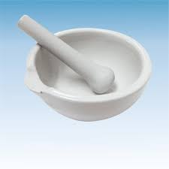

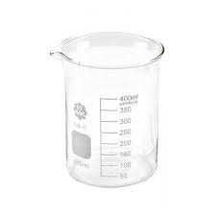
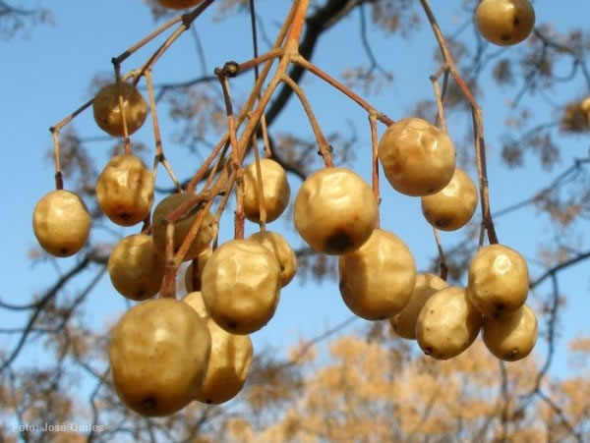
Tratamientos:
1. Dormición impuesta por inhibidores:
Se obtendrá un extracto acuoso proveniente de frutos de paraíso, quienes se colocarán en mortero con agua para obtener una pasta cremosa que luego se filtrará con tela de gasa.
Se colocarán 15 semillas de tomate en cajas de Petri con el papel de filtro humedecido con el extracto inhibidor de paraíso. Otras 15 semillas se humedecerán en agua (testigo o control). Todo el material se trasladará a estufa de cultivo a 28 ºC.
Semillas de tomate con extracto inhibidor de paraíso
Semillas de tomate con agua (testigo)

Slide 35
Tratamientos:
1. Efecto de la luz en la germinación de semillas fotoblásticas:
Se colocarán 15 semillas de lechuga cv. Grand Rapids en cajas de Petri con el papel de filtro humedecido con agua. Se expondrán a la luz blanca durante su incubación.
Otras 15 semillas de lechuga cv. Grand Rapids se colocarán en cajas de Petri con papel de filtro humedecido con agua y se cubrirán con papel de aluminio para ser sometidas a oscuridad durante su incubación (testigo o control). Todo el material se trasladará a estufa de cultivo a 28 ºC.
Semillas de lechuga cv. Grand Rapid con luz blanca (testigo)
Semillas de lechuga cv. Grand Rapid en oscuridad (papel de aluminio)

Slide 36
A 7 y 12 días de iniciado el ensayo se realizará el recuento de las semillas germinadas y se completará el siguiente cuadro:
Tratamiento | Semillas germinadas: 7 días | Semillas germinadas: 15 días | Porcentaje total (%) de germinación
Achira escarificada
Achira sin escarificar
Tomate con extracto inhibidor
Tomate sin extracto inhibidor
Lechuga cv. Grand Rapids con luz
Lechuga cv. Grand Rapids sin luz

Slide 37
A 7 y 12 días de iniciado el ensayo se realizará el recuento de las semillas germinadas y se completará el siguiente cuadro:
Tratamiento | Semillas germinadas: 7 días | Semillas germinadas: 15 días | Porcentaje total (%) de germinación
Achira escarificada | 13 | 15 | 100
Achira sin escarificar | 0 | 2 | 13,3
Tomate con extracto inhibidor | 0 | 3 | 20
Tomate sin extracto inhibidor | 12 | 15 | 100
Lechuga cv. Grand Rapids con luz | 10 | 14 | 93,3
Lechuga cv. Grand Rapids sin luz | 0 | 0 | 0

Slide 38
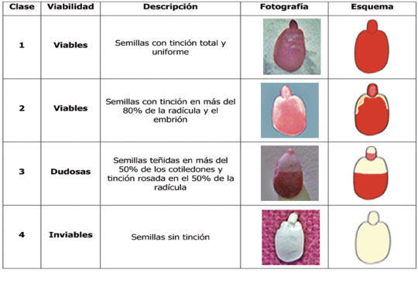
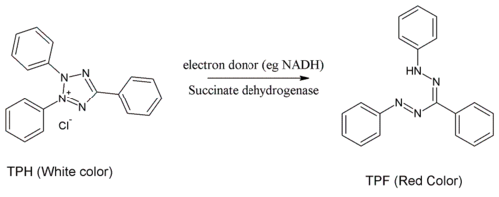
Se determinará la Viabilidad de semillas mediante el método del Cloruro de Trifenil Tetrazolium (TTC).
Este compuesto actúa sobre las enzimas deshidrogenasas que están directamente involucradas en el proceso germinativo.
La sal de trifenil tetrazolium es un indicador de óxido-reducción, el cual es incolora en su forma oxidada y rojo en su forma reducida (formazano).
En caso de embeber semillas viables en solución de trifenil tetrazolium, las enzimas deshidrogenasas de los tejidos vivos del embrión reducirá el trifenil formazano tiñendo el embrión de color rosado.

Slide 39
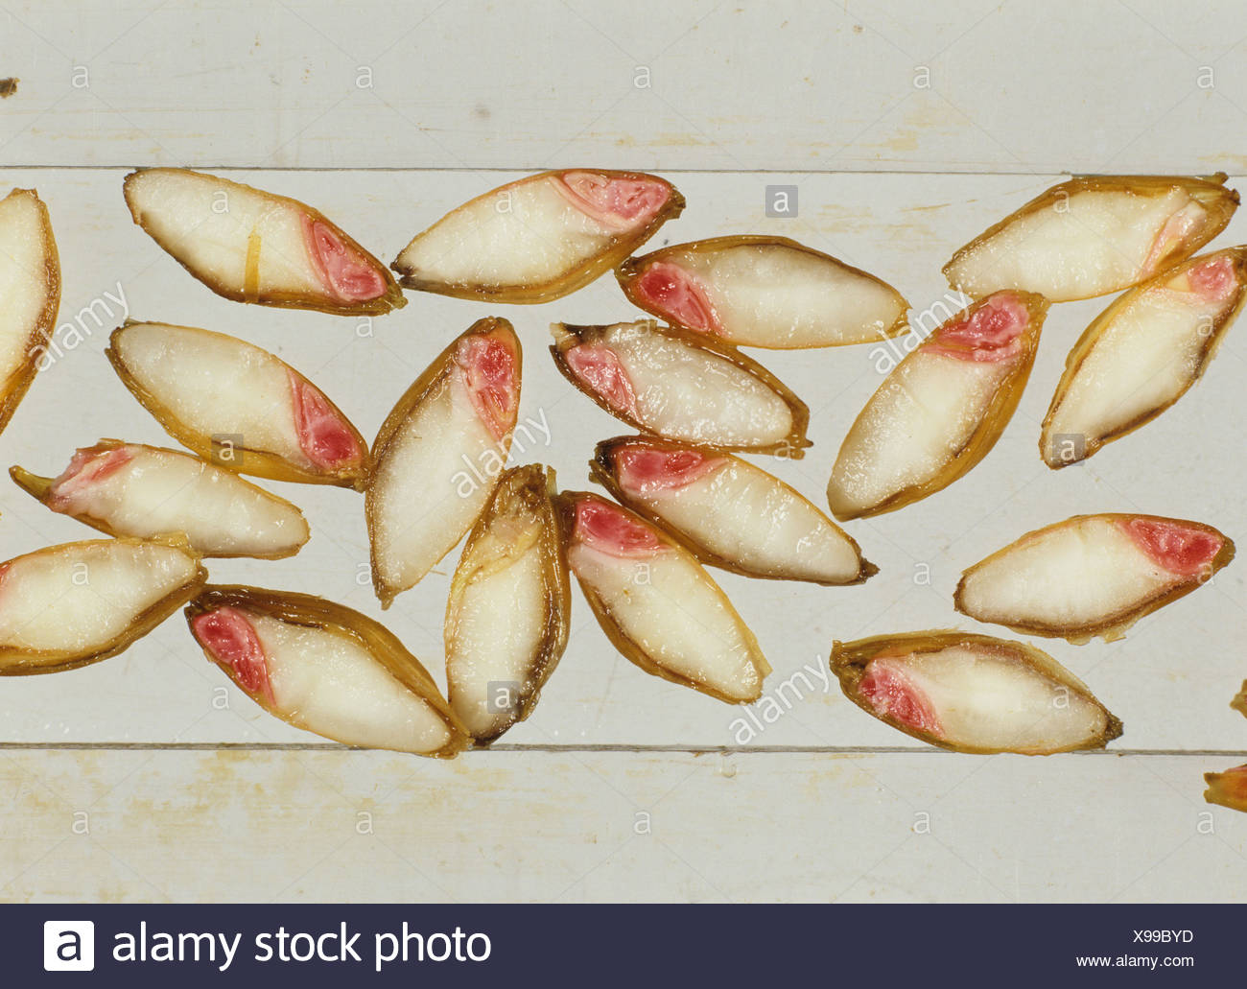
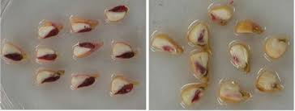
Materiales y Métodos:
Se trabajará con dos lotes de semillas de trigo, una proveniente de última cosecha y otra de 10 años de edad.
Se colocarán en un recipiente con agua durante 2 a 4 h y luego se tomará un puñado al azar de cada muestra. Se cortarán longitudinalmente con un bisturí de manera que quede expuesto el embrión. Una mitad se descarta y la otra se sumerge en un vaso conteniendo la solución de trifenil tetrazolium 1% y se coloca en estufa a 28 ºC durante media hora.
Transcurrido ese tiempo se observa los resultados:
Semillas viables: embrión teñido de rosado
Izquierda: semillas
viables. Derecha: semillas no viables

Slide 40
Calidad de las semillas:
Se puede estimar por:
Poder Germinativo (PG): número de semillas germinadas x 100
número de semillas totales
Energía Germinativa (EG): se refiere al tiempo que demoran en germinar el 50% de las semillas germinadas.
Vigor: es la posibilidad que tienen de germinar las semillas durante un período determinado de tiempo.
Pureza: es el número de semillas de la especie que se está analizando presente en la muestra.
Valor real: es el número de semillas que son capaces de germinar teniendo en cuenta la pureza y el PG.
Semillas de Alta Calidad: germinación rápida, crecimiento vigoroso y aspecto normal. Esto permite superar la competencia inicial.

Slide 41
En función de los resultados obtenidos saque las conclusiones respecto a los tratamientos efectuados y su efectividad para revertir los diversos mecanismos de dormición.
¿ El extracto obtenido de los frutos de Melia azedarach inhibió el proceso de germinación de semillas de tomate?
¿La escarificación mecánica resultó efectiva para estimular la germinación de semillas de achira? Explique.
¿Usted considera que dicho efecto inhibitorio se puede también extender a otras especies? ¿Cómo eliminaría su efecto?
4. Explique porqué la luz estimula la germinación en semillas fotoblásticas.
5. ¿Qué estrategia adaptativa sugiere el fotoblastismo? Fundamente.
6. La prueba de viabilidad es un test de uso corriente en los laboratorios de calidad de semillas. ¿Usted considera que el conocimiento de la viabilidad de las semillas es prioritario al momento de asesorar a un productor agropecuario que va a sembrar y desconoce la calidad de las semillas?
7. ¿Qué factores considera usted importantes al momento de almacenar las semillas? Fundamente.

Slide 42
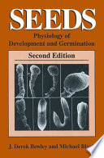
Responda las preguntas enunciadas en la filmina anterior.
Elabore el informe de actividades y se lo envía a su JTP para la corrección.
Bibliografía:
https://www.scielo.br/pdf/pab/v36n2/a22v36n2.pdf
https://inta.gob.ar/sites/default/files/script-tmp-el_anlisis_de_tetrazolio_en_el_control_de_calidad_de_.pdf
Clase teórica de Fisiología Vegetal.
Apuntes de la cátedra.
Bewley, D. and Black, M. 1994. Seeds:
Physiology of development and germination. Springer Science.

